Slide 1






Logo Kampus
PROGRAM KLINIK KECANTIKAN DI SHAKIRASKIN
Oleh : RIYO ALFIKRI
24.240.0058

Slide 2

Latar Belakang
Pada era modern ini, klinik kecantikan semakin berkembang dengan pesat, baik dari segi jumlah layanan maupun jumlah pengunjung yang datang untuk mendapatkan perawatan. Dalam menghadapi kebutuhan yang semakin kompleks ini, manajemen data pengunjung dan layanan menjadi sangat penting agar operasional klinik dapat berjalan dengan lancar dan efisien.
1
PERMASALAHAN
Proses pencatatan data pengunjung secara manual atau dengan metode yang tidak terorganisir dengan baik dapat menyebabkan kesalahan dalam mencatat data, seperti kesalahan nama, nomor antrian, atau layanan yang dipilih.
Meningkatnya jumlah pengunjung membuat proses pencatatan dan pemrosesan data menjadi semakin rumit dan memakan waktu.

Slide 3
TUJUAN DAN MANFAAT
1
Tujuan dari pengembangan sistem ini adalah untuk menyediakan solusi berbasis teknologi yang dapat membantu dalam mengelola dan memproses data pengunjung serta layanan klinik kecantikan secara lebih efisien dan efektif.
Kemudahan dalam Mengelola Data: Data pengunjung yang telah tercatat dapat dilihat, diedit, atau dihapus dengan mudah. Hal ini akan sangat membantu dalam menangani perubahan data atau koreksi informasi yang dibutuhkan oleh pengunjung.

Slide 4
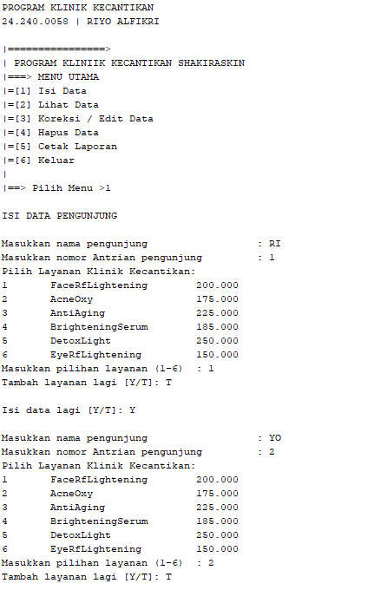
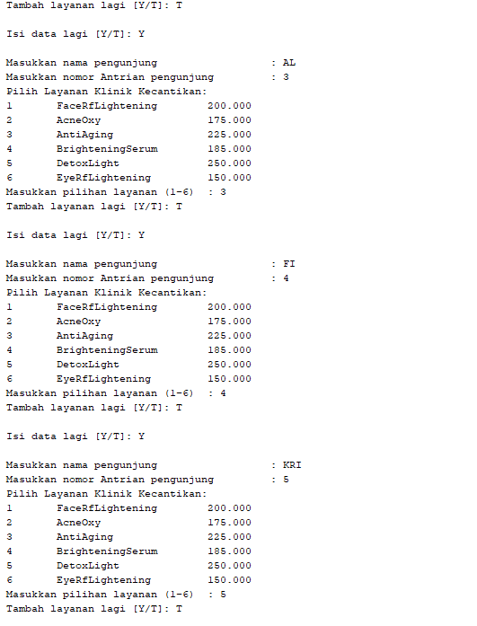
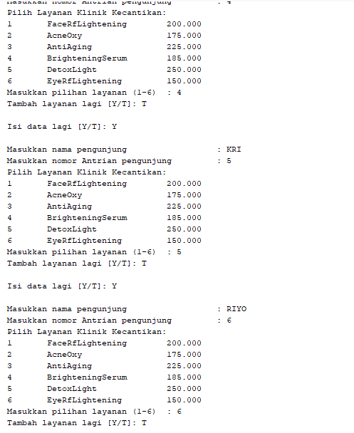
LAYOUT(INPUT)

Slide 5
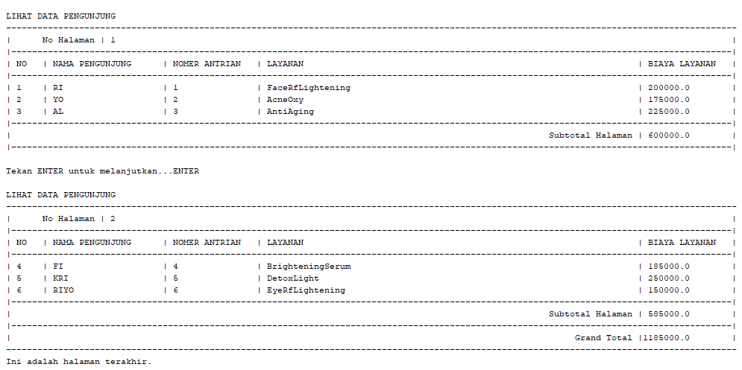
LAYOUT(OUTPUT)

Slide 6

KESIMPULAN
Program pengelolaan data pengunjung dan layanan klinik kecantikan yang telah dikembangkan bertujuan untuk mengatasi berbagai permasalahan yang ada dalam manajemen operasional klinik. Dengan sistem yang berbasis teknologi ini, pengelolaan data pengunjung, layanan yang dipilih, serta perhitungan biaya layanan dapat dilakukan dengan lebih efisien, akurat, dan terstruktur.
SARAN
Sistem yang berbasis teknologi ini harus dilengkapi dengan fitur keamanan yang lebih kuat untuk melindungi data pribadi pengunjung,
https://github.com/Riyoalfikri0058/RiyoAlfikri0058.git

